Slide 1
selamat datang ke
unit repositori &
dokumen digital
seksyen koleksi khas
& repositori

Slide 2
selamat hari merdeka
1957 - 2022
KEMERDEKAAN
KE - 65
#teguhbersama

Slide 3
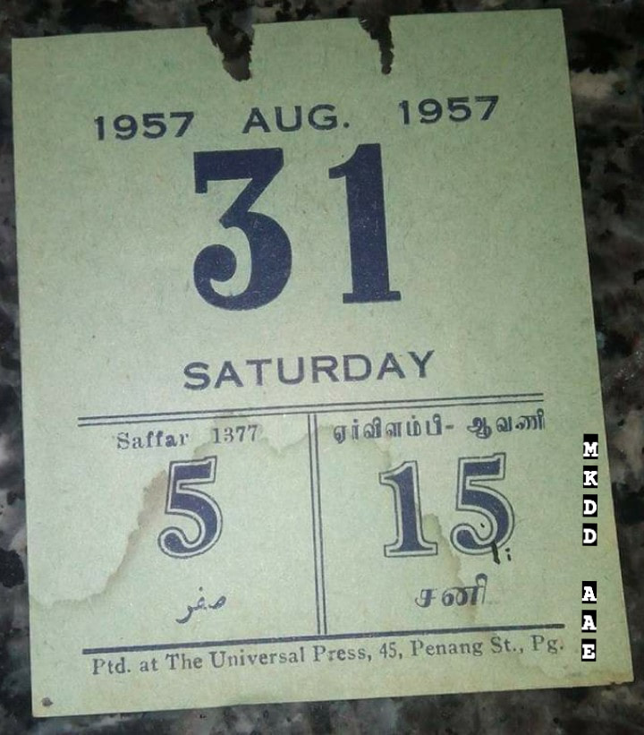
merenung sejenak 65 tahun yang
lalu …

Slide 4
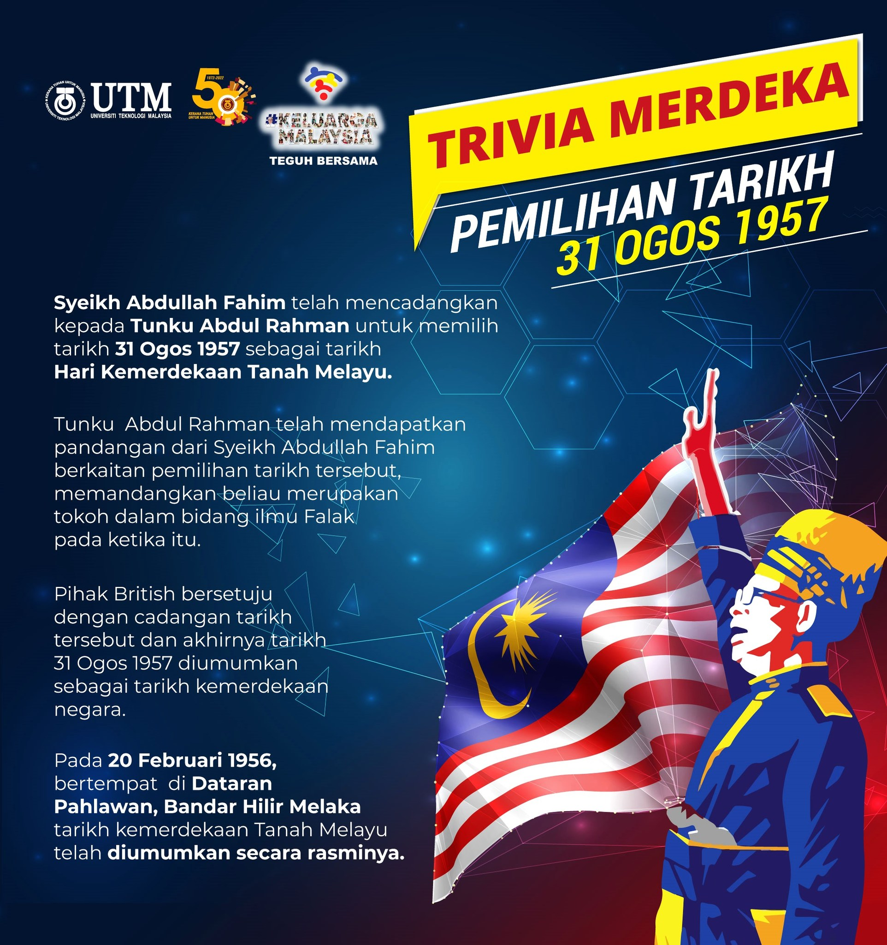
31 Ogos 1957 merupakan detik bersejarah bagi seluruh rakyat Malaysia di mana Tanah Melayu telah berjaya mencapai kemerdekaan setelah sekian lama negara
dijajah oleh kuasa asing.
Tahukah anda tokoh ilmu Falak, Syeikh Abdullah Fahim merupakan orang yang telah mengemukakan cadangan tarikh ini kepada Tunku Abdul Rahman Putra AlHaj sebagai tarikh bersejarah yang kita raikan sehingga kini.

Slide 5
Ramai yang tahu Bunga Raya adalah Bunga Kebangsaan negara kita, tapi berapa ramai yang tahu kenapa Bunga Raya dipilih sebagai Bunga Kebangsaan?

Slide 7
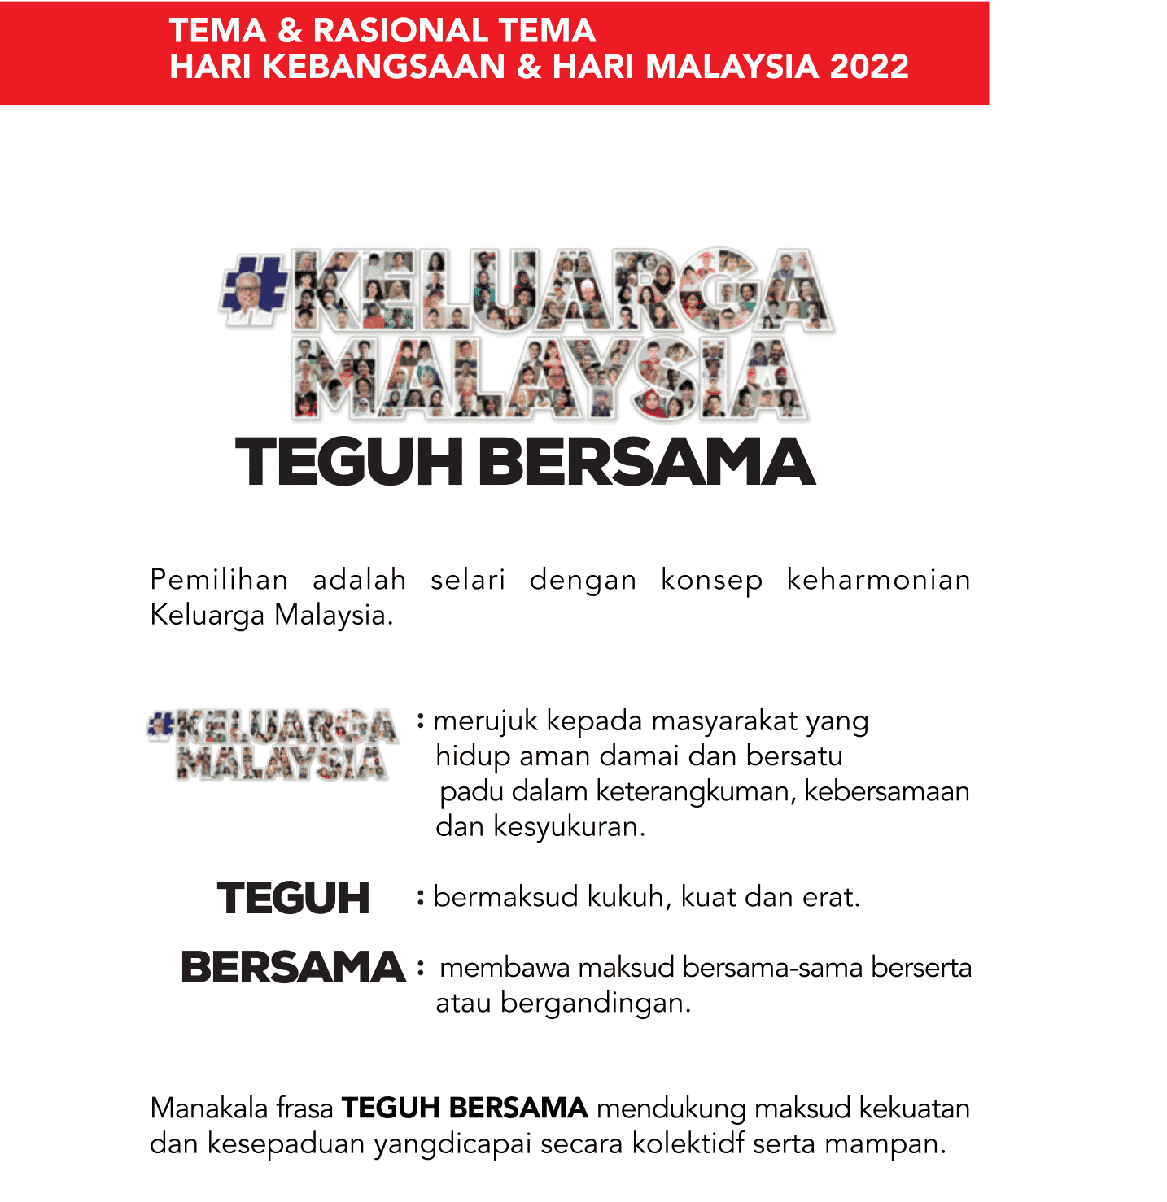

Slide 8
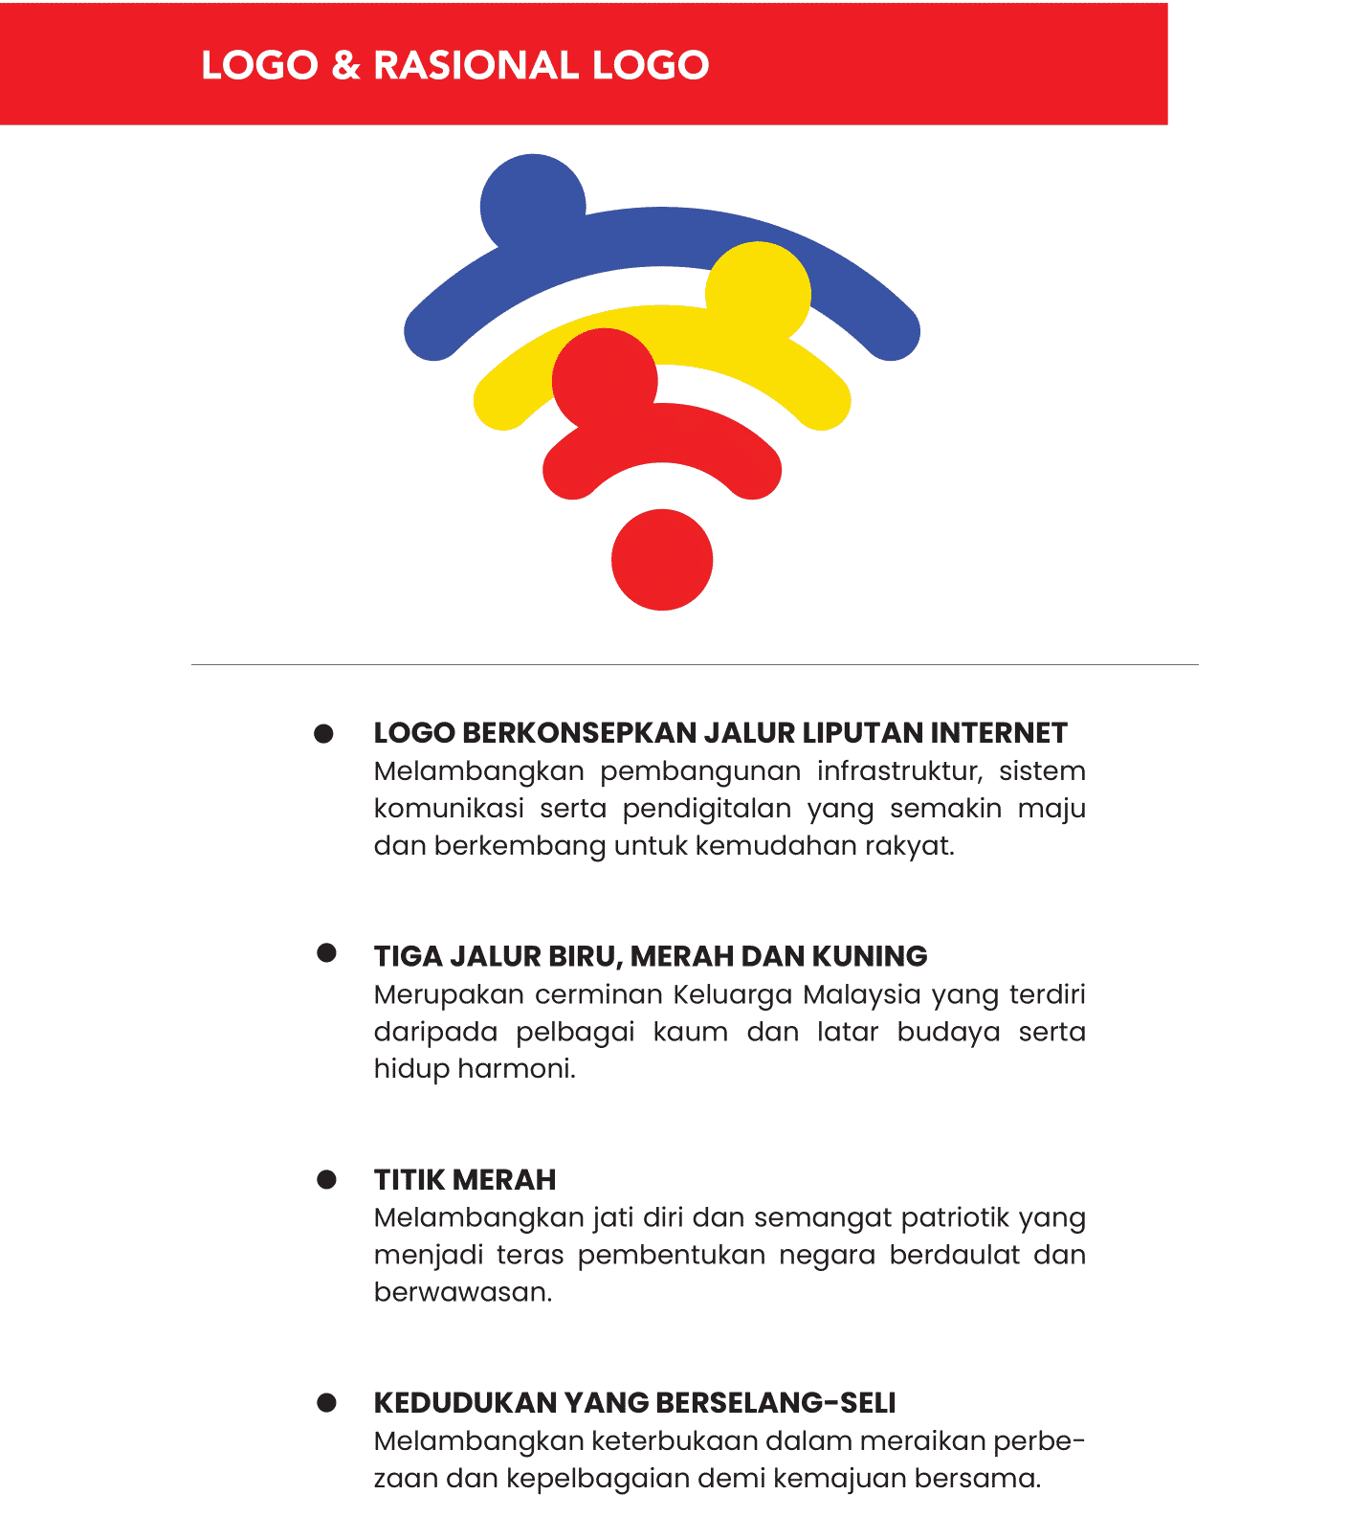

Slide 9
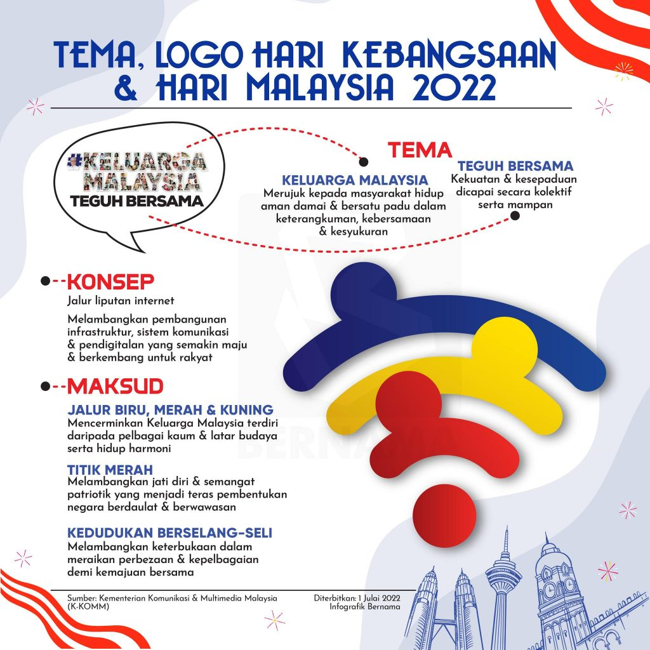

Slide 10
tak kenal maka tak cinta …
LOGO HARI MERDEKA 1976 - 2022

Slide 12
Terbang tinggi siburung merpati
Hinggap sebentar di atas dahan
65 tahun KEMERDEKAAN dirai
Negara sejahtera penuh kenangan

Slide 14
Burung bangau di sawah padi
Luka berdarah diikat tali
Jika PATRIOTISME kurang disemadi
Mungkin sejarah lampau berulang kembali

Slide 16
Jalur Gemilang bendera Malaysia
Megah berkibar setiap hari
Selalulah kita berdoa kepadaNya
Supaya Malaysia terus aman harmoni

Slide 18
Bunga Raya di dalam dulang
Daunnya pula dimakan ulat
Rakyat dibela pemimpin dijulang
Malaysia MERDEKA kekal berdaulat

Slide 20
Bulan KEMERDEKAAN disambut penuh semangat
Sambil mengharap Malaysia terus berjaya
31 Ogos tarikh keramat
Bersama kita sambut MERDEKA

Slide 27
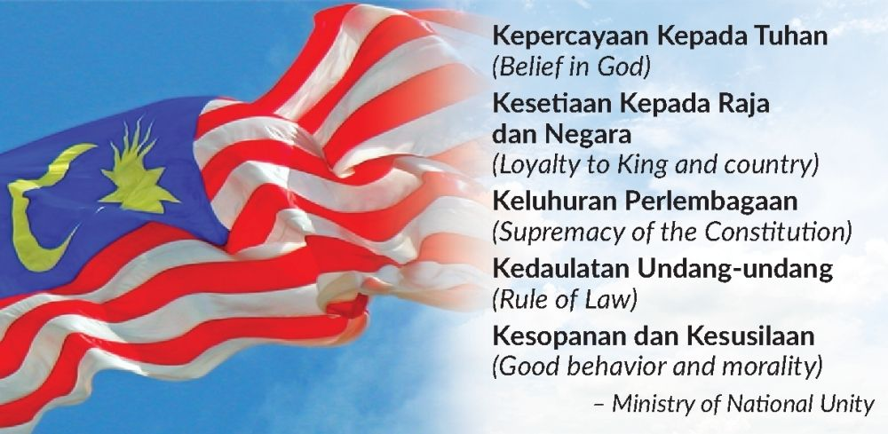

Slide 28
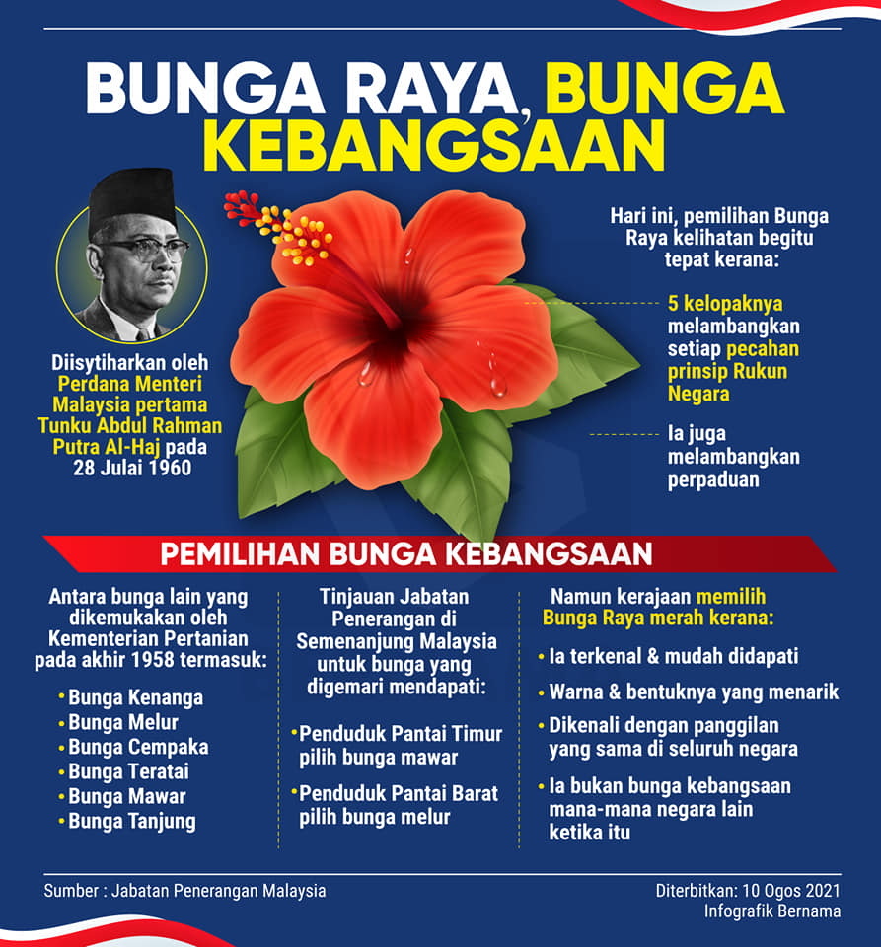

Slide 33
